Slide 1
NLP 기초 스터디
title: NLP Basics study.
date: 2024.09.22.-2024.12.07.
Presenter: 최현우

Slide 2
Contents
팀원 소개
Why NLP, why Basics?
운영 방식
진도 타임라인
스터디 내용 소개 (간단)
Github 홍보

Slide 3

1. 팀원 소개
6기, 기계공학부 18 강민석
6기, 수학과 20 박은지
6기, 인공지능학과 24 박현아
6기, 정보컴퓨터공학부 22 임선우
6기, 수학과 23 최현우
NLP 기초 스터디

Slide 4




2. Why NLP?
Q. 왜 NLP인가?
GPT-4o 등 성능 좋은 LLM이 일상생활에 등장 => 만약 AI를 공부한다면 그 core인 NLP를 공부하는 게 좀 더 의미 있지 않을까?

Slide 5



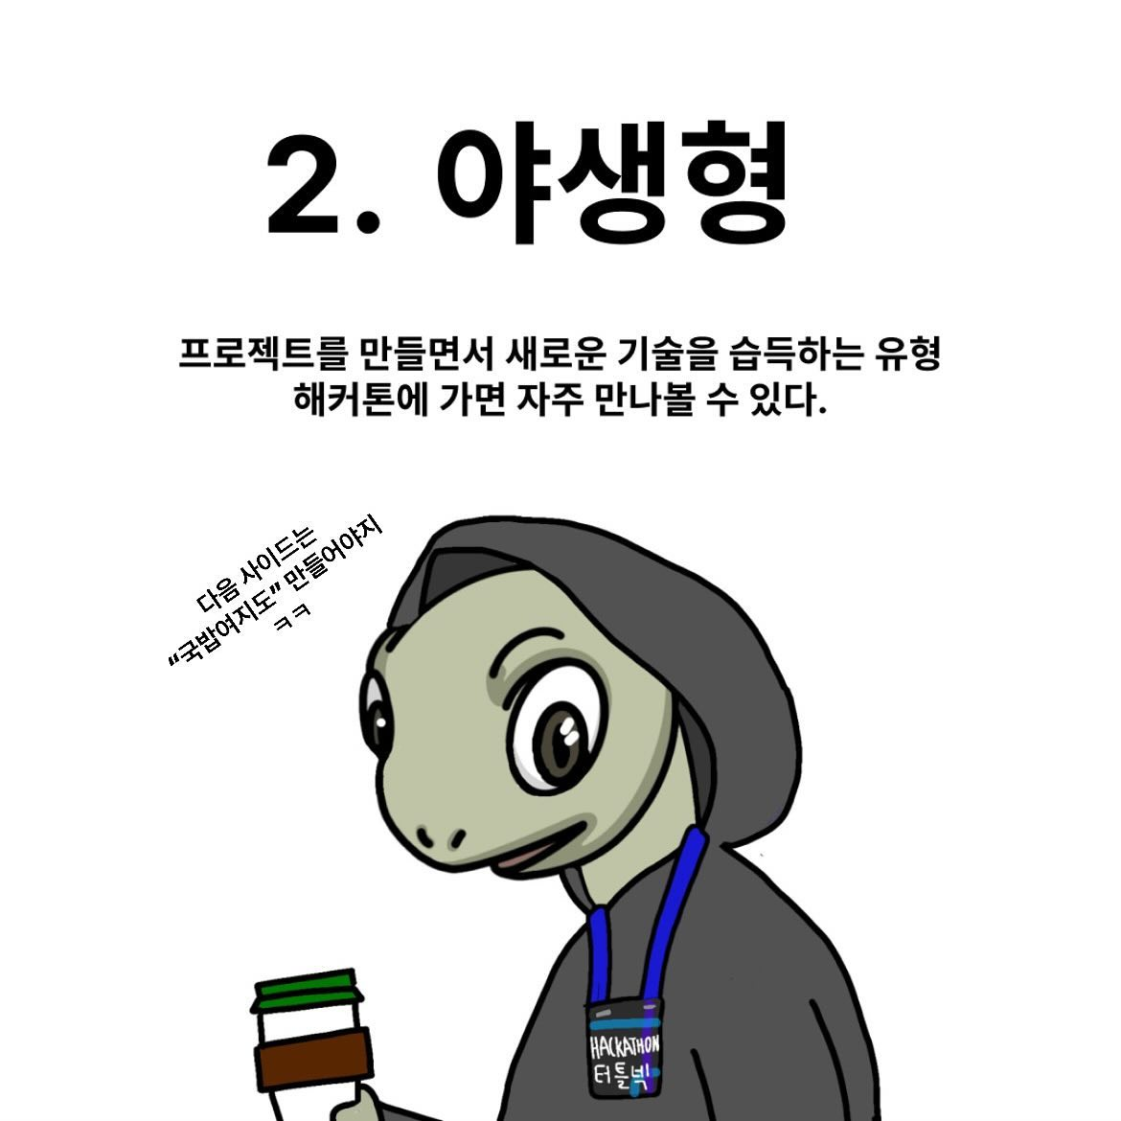
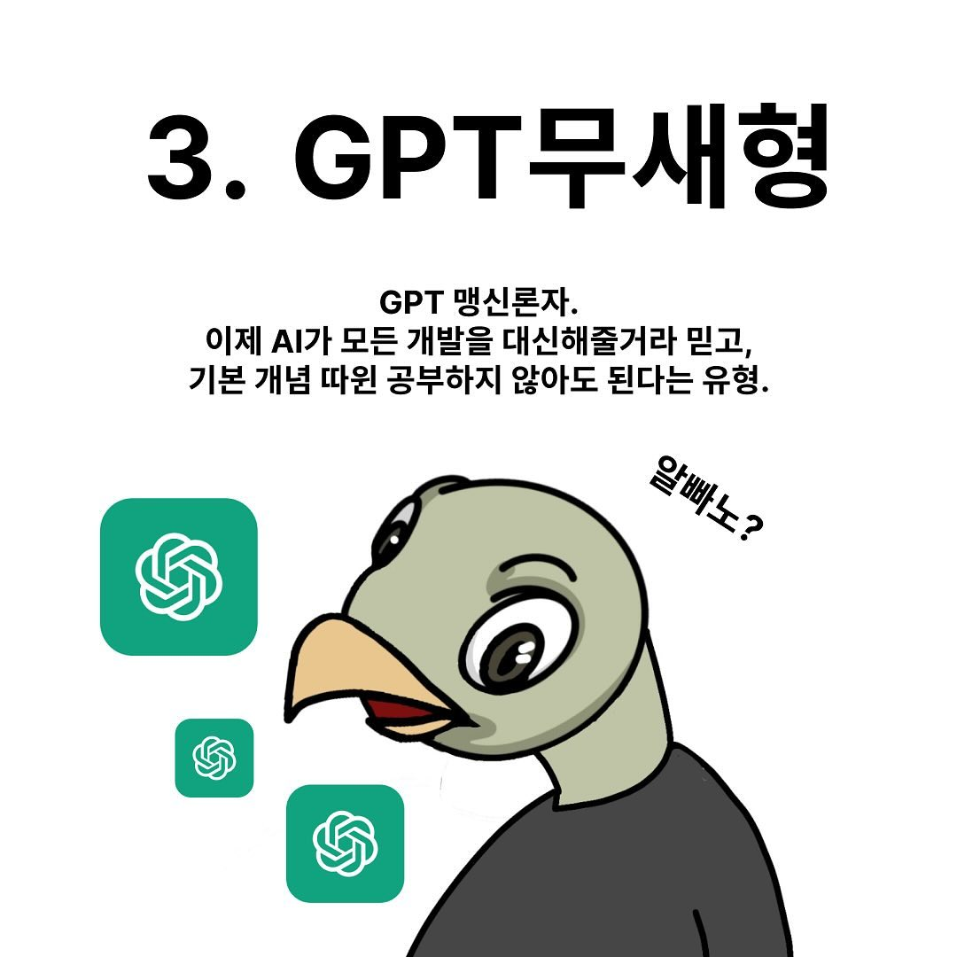
2. why Basics?
출처: 터틀넥 인스타그램
Q. 왜 기초 이론에 집중했나?
시간 issue로 이론 vs. 구현 양자택일을 해야 하는 상황이었음.
이때 구현은 혼자서도 할 수 있고 이론에 대해 토론할 기회는 잘 없기 때문에 이론을 선택…
하기도 했지만 이론 파는 걸 좋아해서요.

Slide 6
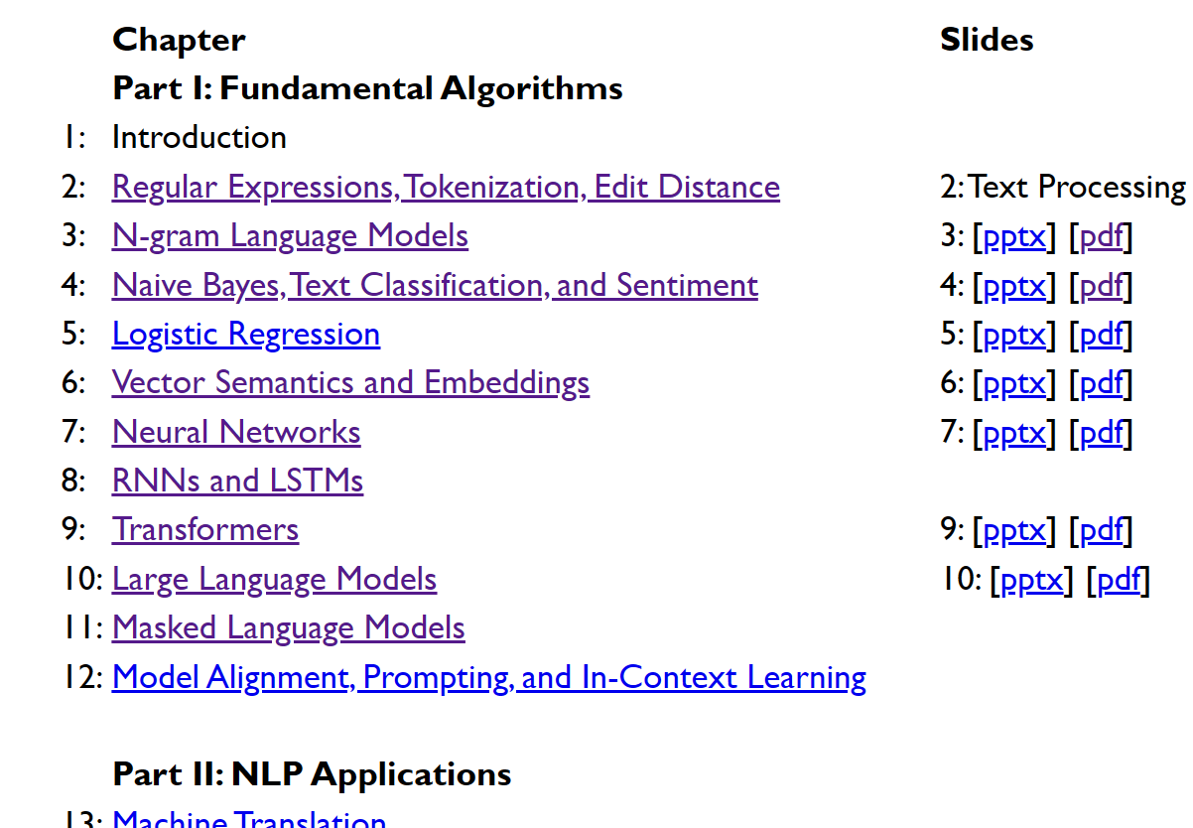
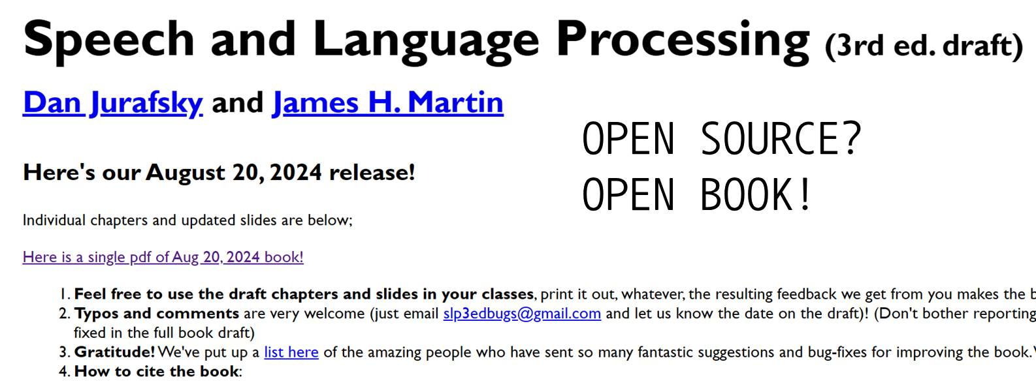
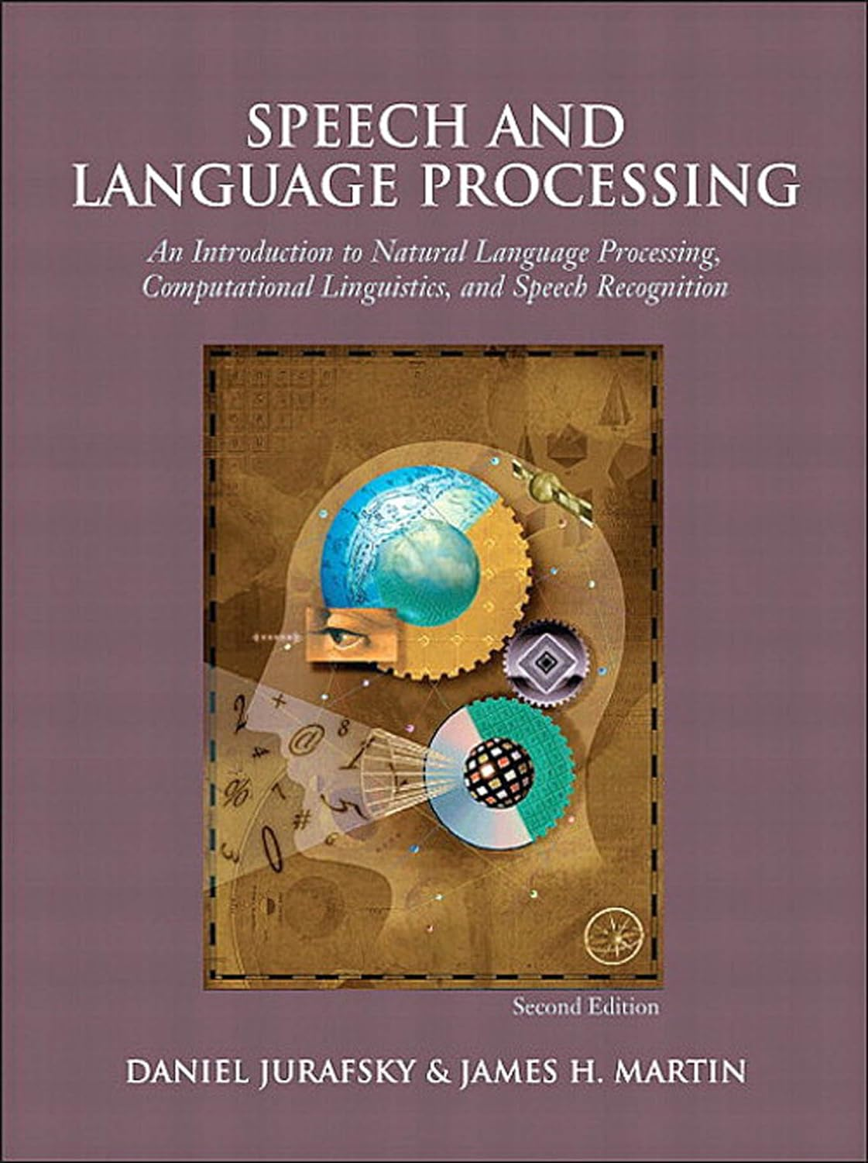
3. 운영 방식 - 교재

Slide 7
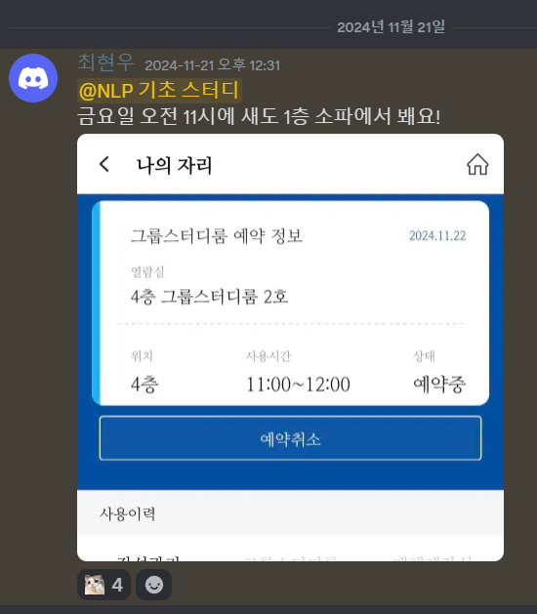
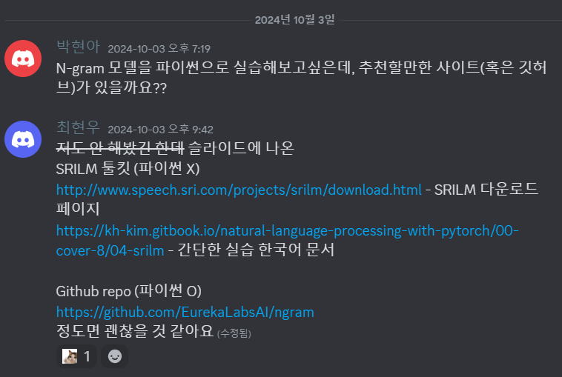
3. 운영 방식 - 규칙
스터디는 기본적으로 자율적으로 공부하되, 질문이 생기면 Discord 스터디 채팅방에서 자유롭게 질의 응답하는 것을 전제로 함
매주 금요일(조율 가능)마다 모여서 해당 주에 배운 챕터의 PPT(또는 요약본&설명)를 발표 이후 서로 질문하는 시간을 가짐 (시험기간 제외. 첫 발표 순서는 랜덤. 일정 조율 여부에 따라 대면/비대면 결정.)
매주 발표마다 발표자 제외 인당 적어도 하나의 질문은 필수

Slide 8
4. 진도 타임라인
1주차(09.22.~09.28.) - ch1. Introduction (소개)
2주차(09.29.~10.05.) - ch3. N-Gram Language Models (통계적 언어 모델의 기본 개념)
3주차(10.06.~10.12.) - ch4. Naive Bayes, Text Classification, and Sentiment (간단한 텍스트 분류 알고리즘)
4주차(10.27.~11.02) - ch6. Vector Semantics and Embeddings (단어를 수치 벡터로 표현, 임베딩 개념)
5주차(11.03.~11.09.) - ch7. Neural Networks (딥러닝 기본)
6주차(11.10.~11.16.) - ch8. RNNs and LSTMs (순차 데이터 처리를 위한 모델들)
7주차(11.17.~11.23.)- ch9. Transformers (최신 NLP의 핵심 모델)
8주차(11.24.~11.30.) - ch10. Large Language Models (LLM. GPT4와 같은 대형 언어 모델 이해)
9주차(12.01.~12.07.) - ch11. Masked Language Models (마스킹 기법으로 문맥 정보 활용)
중간
기말

Slide 9
5. 스터디 내용 소개
What is the NLP task?
N-gram model
Vector embedding
Applying Neural networks
Attention
Transformer(decoder-only, well known)

Slide 10
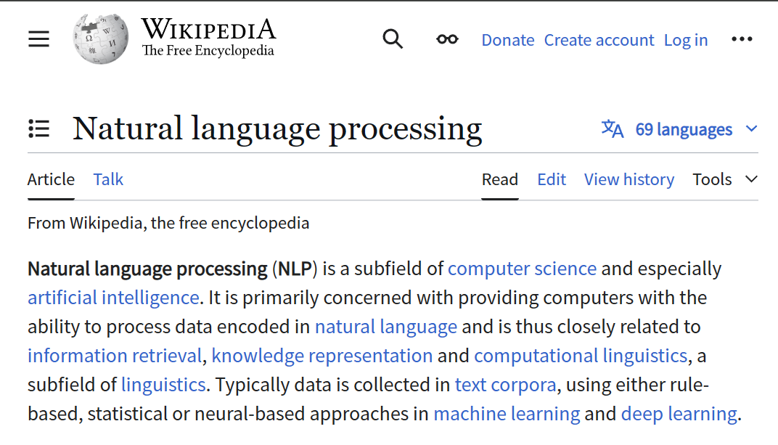


5-1. What is the NLP task?
NLP Tasks:
Word prediction
Sentiment analyss
Spam detection
Summarization
Classification
Speech recognition
…

Slide 11


5-2. N-gram model
Word prediction!

Slide 12


5-2. N-gram model
Idea: 앞에 오는 n개의 단어만 보고 뒤에 올 단어를 예측해 보자!
+) Training sets and test sets,perplexity, smoothing, interpolation, backoff

Slide 13



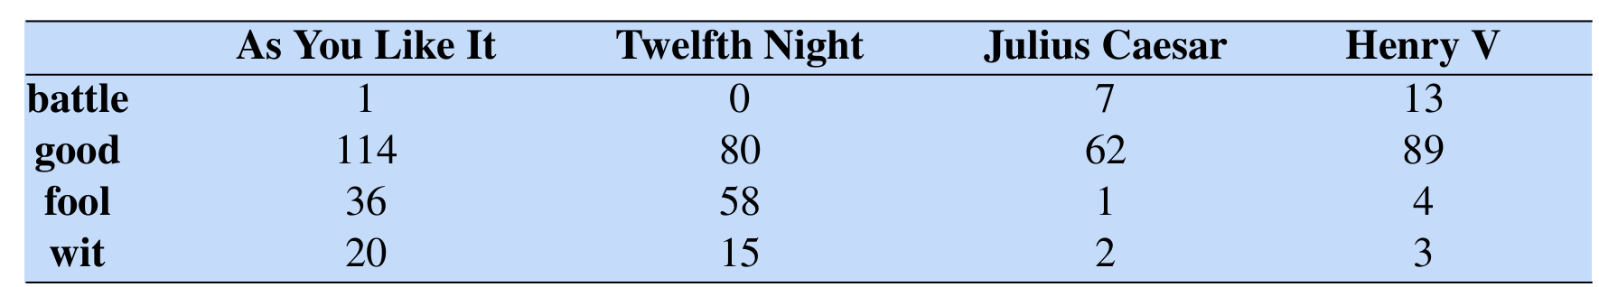
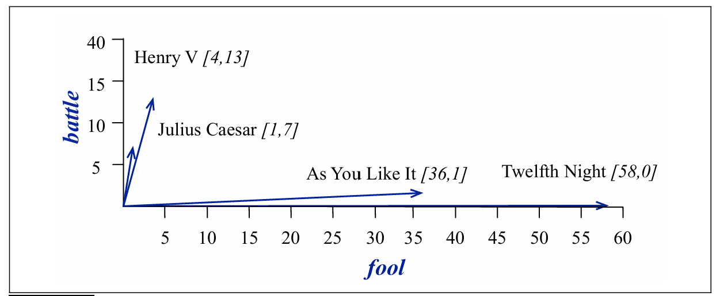

5-3. Vector embedding

Slide 14

5-3. Vector embedding
Treat the target word and a neighboring context word as positive examples.
2. Randomly sample other words in the lexicon to get negative samples.
3. Use logistic regression to train a classifier to distinguish those two cases.
4. Use the learned weights as the embeddings.

Slide 15

5-3. Vector embedding

Slide 16
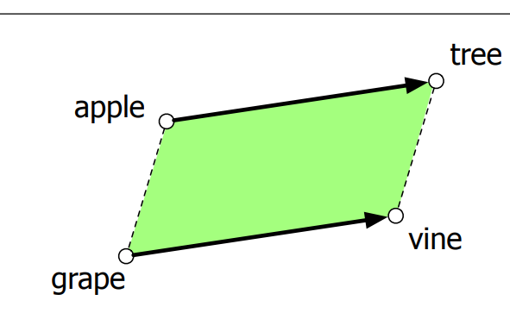
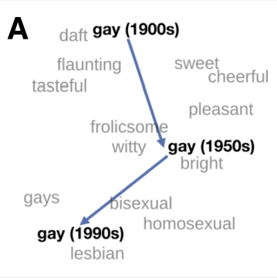
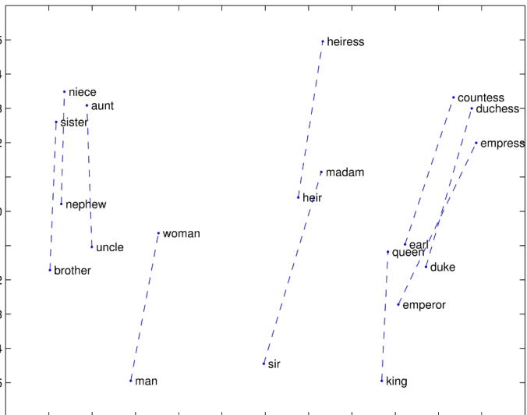
5-3. Vector embedding
단어 사이의 반대되는 관계 유추
시대별 데이터에 따른 언어의 의미 변화 분석
유사도 분석, 추론

Slide 17

5-4. Applying neural networks

Slide 18
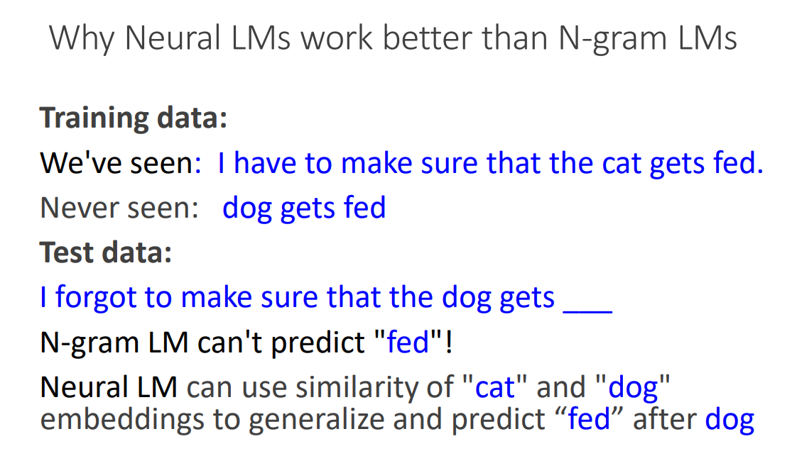
5-4. Applying neural networks

Slide 19

5-4. Applying neural networks

Slide 20
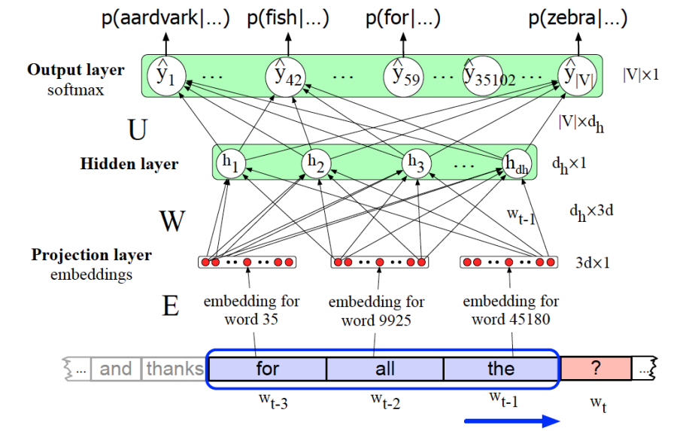
5-4. Applying neural networks

Slide 21

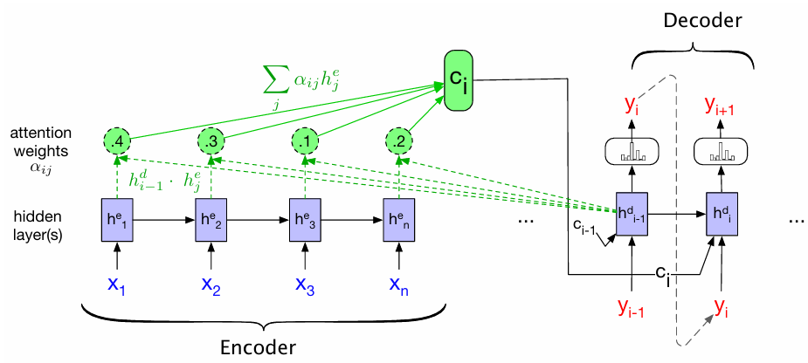
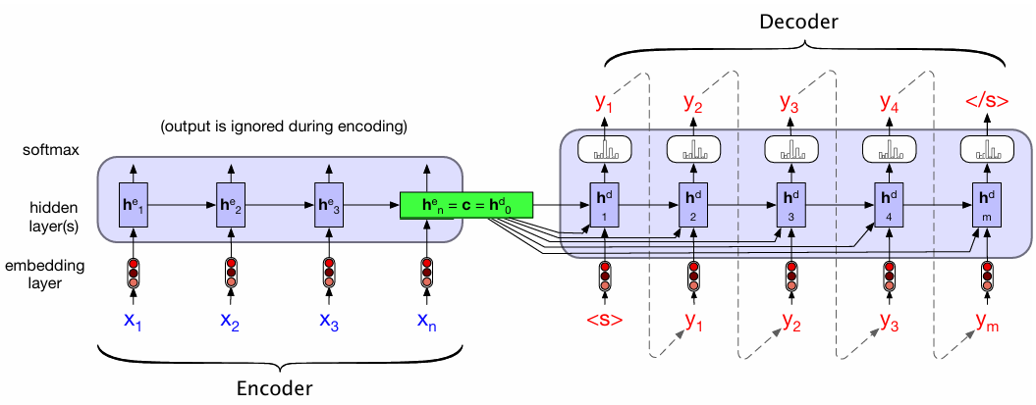
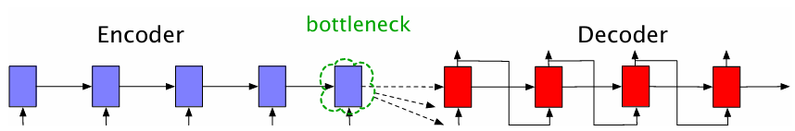
5-5. Attention
Score function으로 어떤 (i-th encoder, j-th decoder)를 중점적으로 학습할지 결정!
Simple attention mechanism
Why we need Attention?

Slide 22
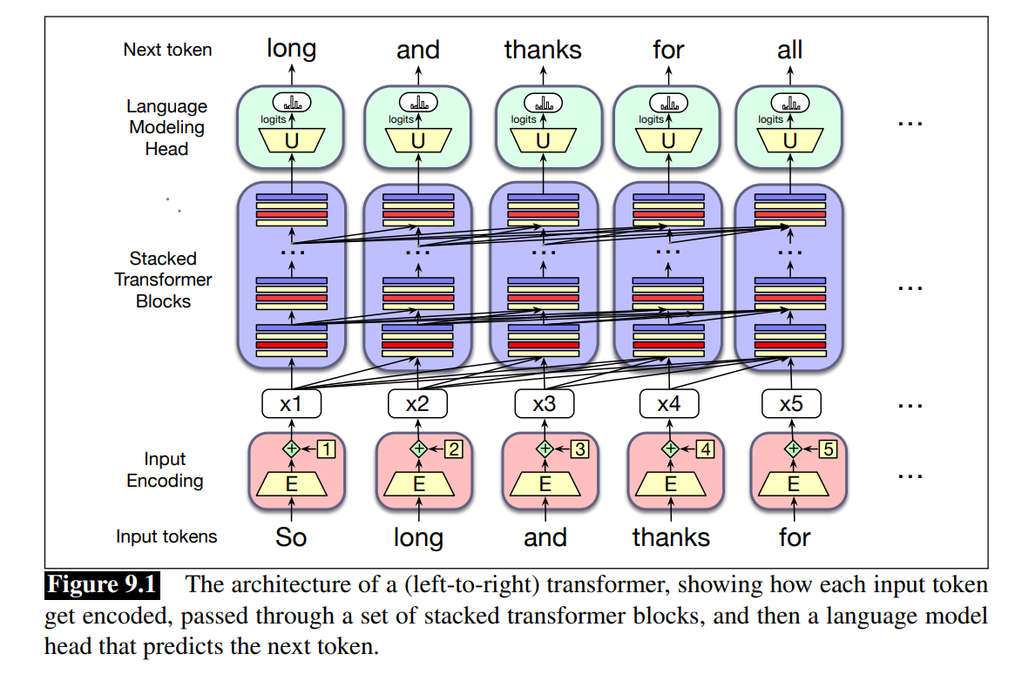
5-6. Transformer(decoder-only)

Slide 23
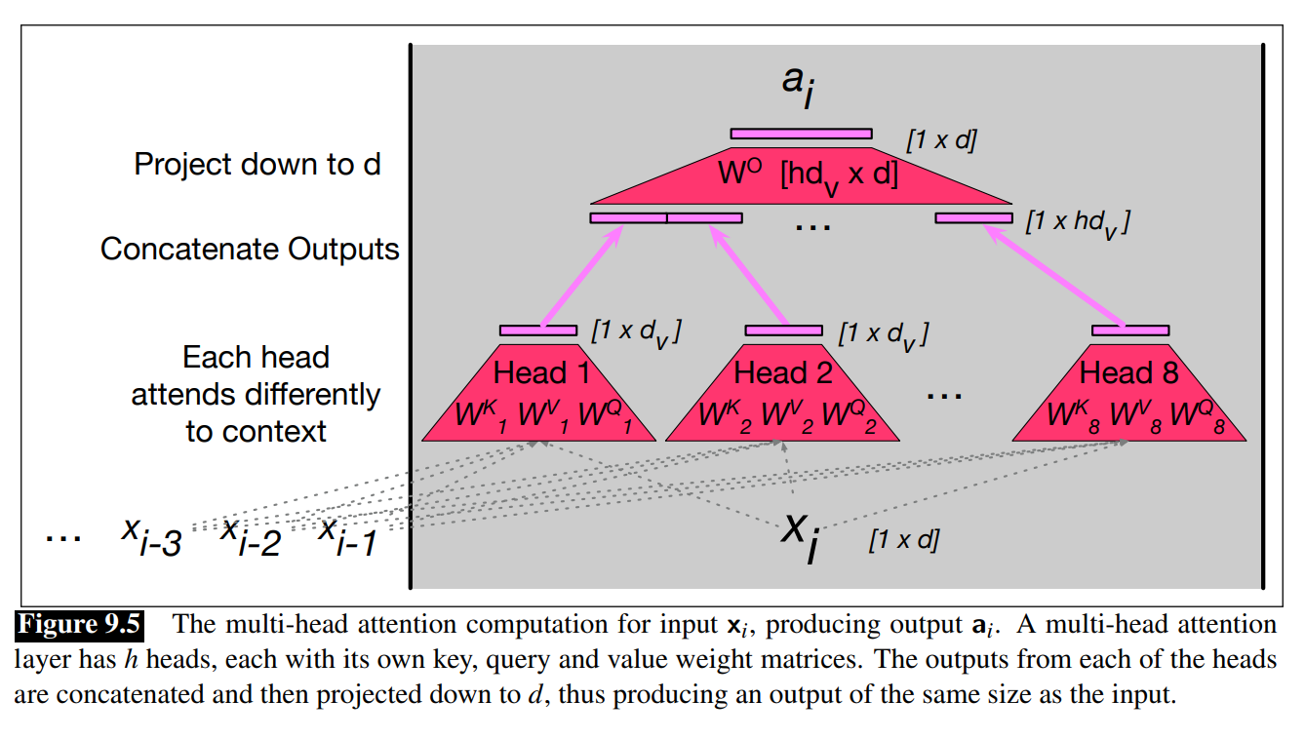
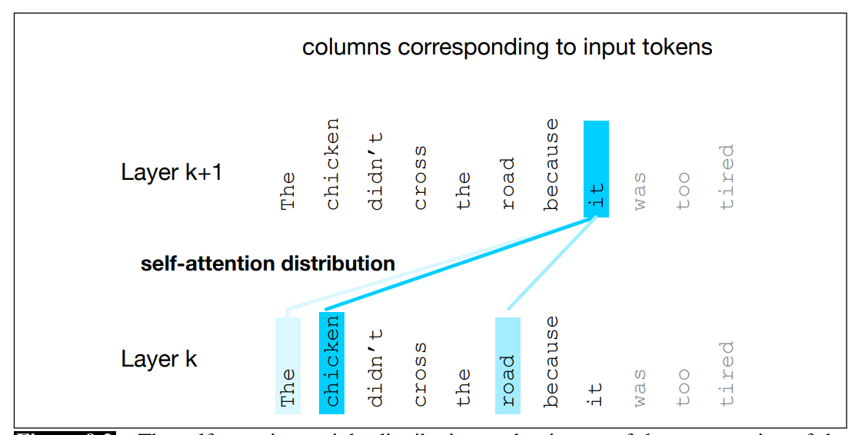
1) Self-attention, Multi-head attention

Slide 24
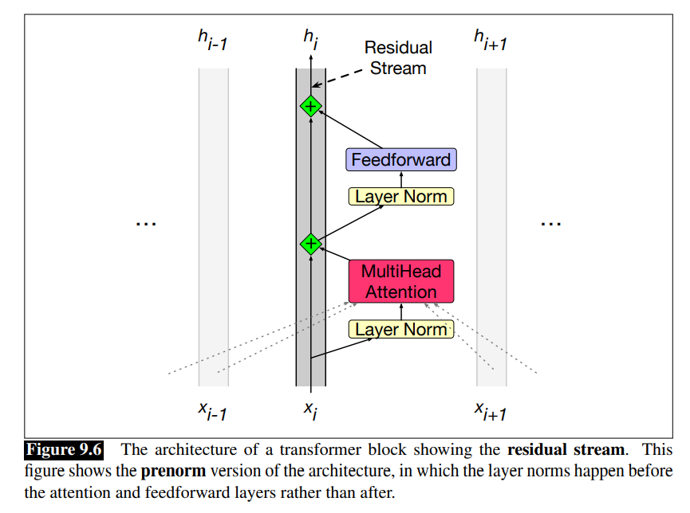
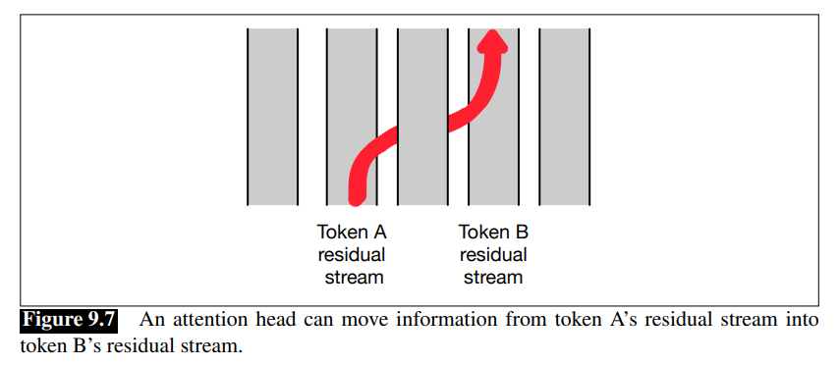
2) Transformer block

Slide 25
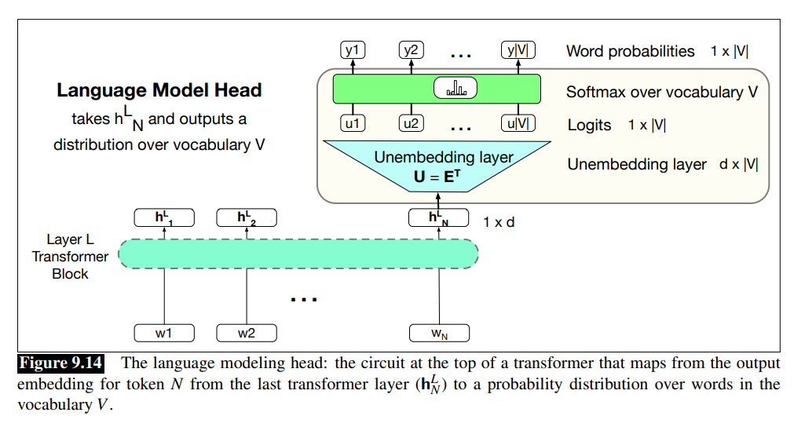
3) Language model head

Slide 26
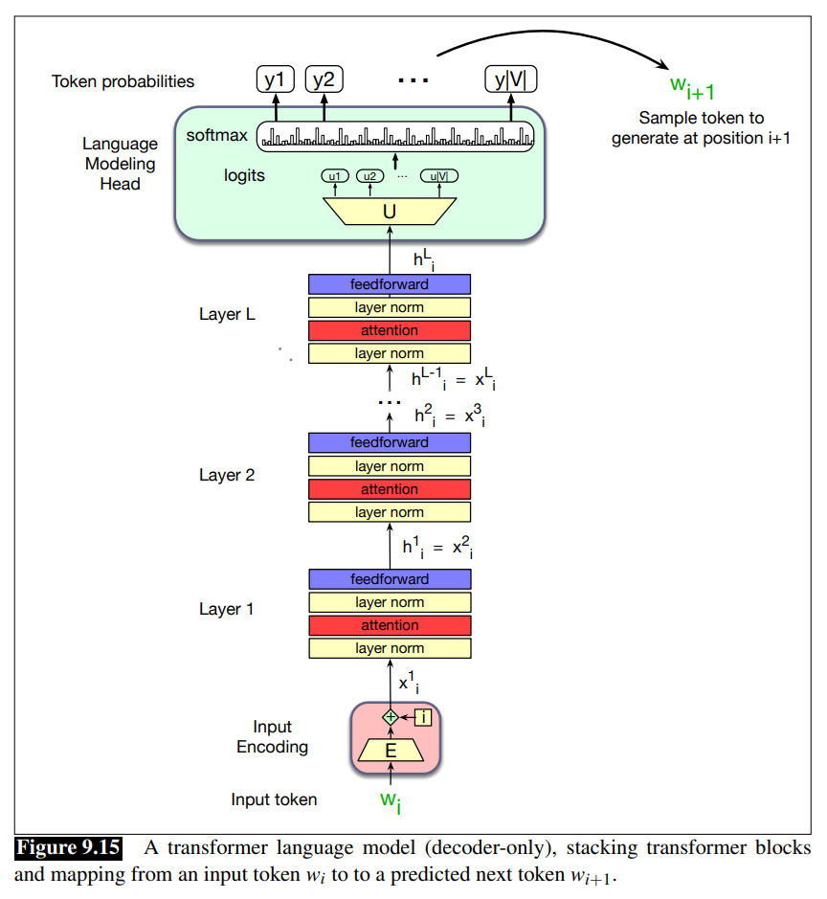

Slide 27
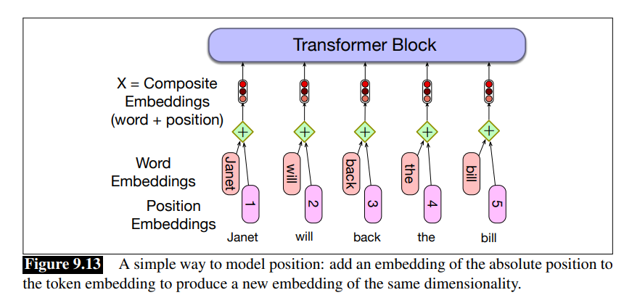
+etc.

Slide 28

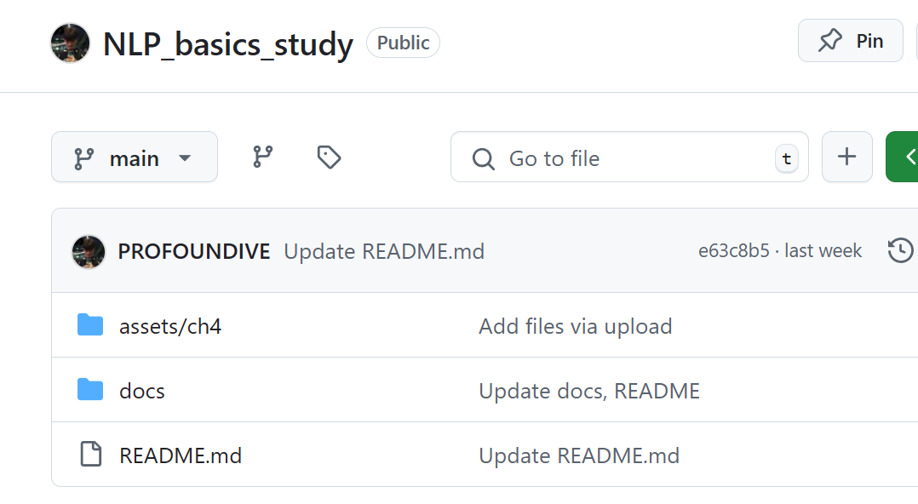
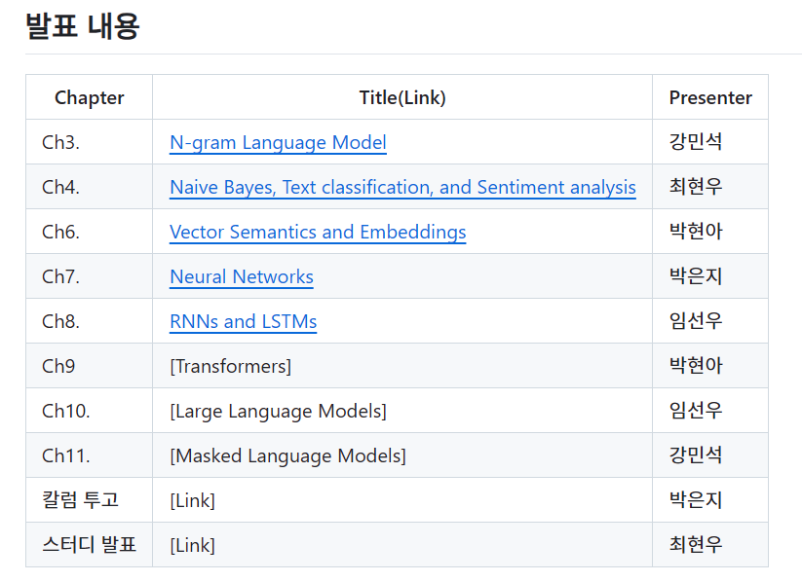
6. Github 홍보

Slide 29
마무리하며
NLP 이론을 공부하고 싶다?
선형대수학, 확률론 기초만 떼고 오세요
생각보다 어려운 수학이 쓰이지 않아요!
(빠르게 해서 어려워 보이는 거예요…)

Slide 30
Q&A

